Slide 1
Actores de la Atención Tutorial Integral
Comité de Tutoría
(Asesor de Tutoría Integral (Psicólogo o Trabajador) Social
Auxiliar de Educación
Tutor/a
Equipo de docentes tutores
Coordinador de Tutoría
Función brindar el soporte socioemocional a directivos, docentes y demás actores de la comunidad educativa, para facilitar la convivencia democrática y el desarrollo de la tutoría.

Slide 2
a) Seguimiento a la elaboración del Plan de Tutoría de la institución educativa y de los Planes de Tutoría de Grado.
El Plan de Tutoría de la Institución Educativa
El Plan de Tutoría de Grado
Lo elaboran los integrantes del Comité, a partir del diagnóstico institucional y los documentos de gestión.
Lo elabora el tutor o los tutores del grado a partir de identificar las necesidades, aspiraciones y características de las y los estudiantes del grado, considerando el diagnóstico del grado.
El Asesor de Tutoría Integral (psicólogo o trabajador social) asesora en la elaboración de los Planes de Trabajo, el cual será de acuerdo al formato que se encuentra en la plataforma virtual.

Slide 3
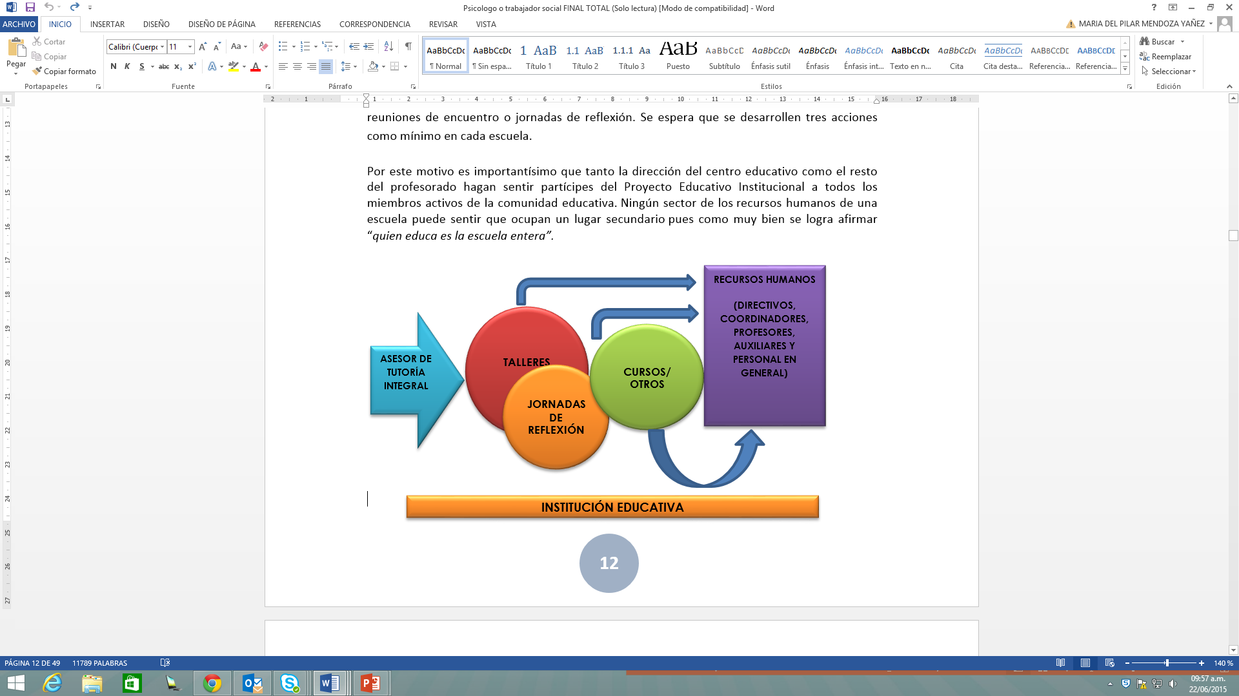
Responsabilidades del Asesor de ATI
b) Soporte socioemocional a directivos, coordinadores, profesores, auxiliares de educación y personal en general ante situaciones que afectan la convivencia.
Realiza un análisis del clima institucional de la escuela para luego concretar acciones específicas con el personal de la institución educativa a fin de lograr una atención oportuna y pertinente frente a situaciones y casos identificados, que afecten la convivencia democrática

Slide 4

Responsabilidades del Asesor de ATI
c) Establecimiento de redes con las entidades estatales y privadas que puedan brindar apoyo a las y los estudiantes que lo requieran.
El Asesor de Tutoría Integral (psicólogo o trabajador social) deberá identificar estas instituciones y establecer convenios o acuerdos con instituciones que velan por el bienestar de las NNA, presentes en su localidad

Slide 5
Trabajo con padres y madres de familia
Asesoramiento al Coordinador de Tutoría en la organización de actividades con madres y padres de familia
A partir del diagnóstico descrito en el Plan de Tutoría Institucional propone temáticas a desarrollar en la Escuela de Padres.
Estas temáticas son presentadas en reunión del Comité de Tutoría a fin de seleccionar las pertinentes y aprobarlas para su desarrollo.
Escuela de Padres
Tutoría Individual a madres y padres
Reuniones entre tutores y padres de familia
Actividad | Tarea | PRODUCTO
Organización de actividades con madres y padres de familia | Escuela de padres | Reporte de la escuela de padres anexando relación de participantes
 | Reunión de docentes con madres y padres de familia | Reuniones registradas en un acta
 | Tutoría individual a madres y padres | Reuniones de orientación a docentes tutores para desarrollar tutoría individual, registrados en un acta
 | Reunión del Comité de Aula | Relación de integrantes de Comité de aula por sección. Cronograma de reuniones del Comité de Aula

